Slide 1

CICLO IV B: Desarrollo de aplicaciones móviles

Slide 2

Sesión 4:
Diseño de interfaces en Flutter: Widgets con estado

Slide 3
Objetivos de la sesión
Al finalizar esta sesión estarás en capacidad de:
Entender los conceptos de los widget con estado y su ciclo de vida
Entender los conceptos de la navegación entre pantallas

Slide 4
Widgets con estado.

Slide 5
Manejo del estado
Son dinámicos: por ejemplo, puede cambiar su apariencia en respuesta a eventos desencadenados por las interacciones del usuario o cuando recibe datos. Checkbox, Radio , Slider , InkWell , Form y TextField son ejemplos de widgets con estado.
Cuando el estado de un widget cambia, el widget reconstruye su descripción, que el framework difiere de la descripción anterior para determinar los cambios mínimos necesarios en el árbol de renderizado subyacente para la transición de un estado al siguiente, es decir, Flutter determina cual es la cantidad mínima de cambios que debe aplicar a la interfaz para reflejar el cambio generado.

Slide 6
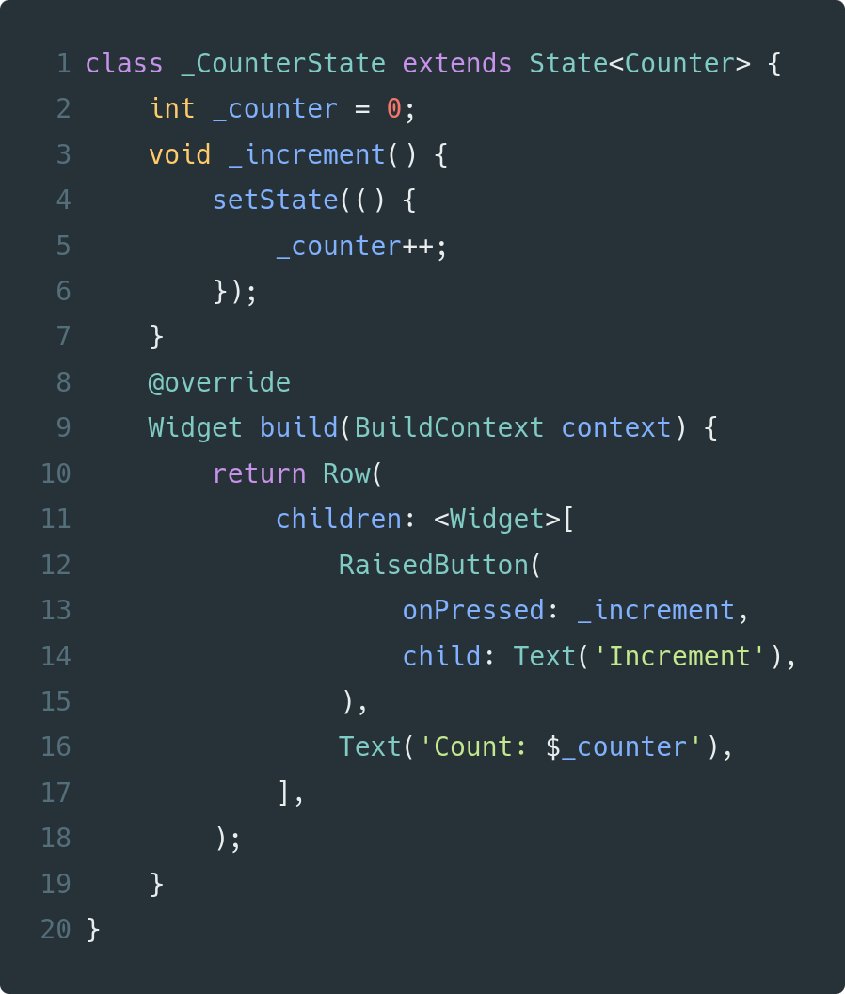
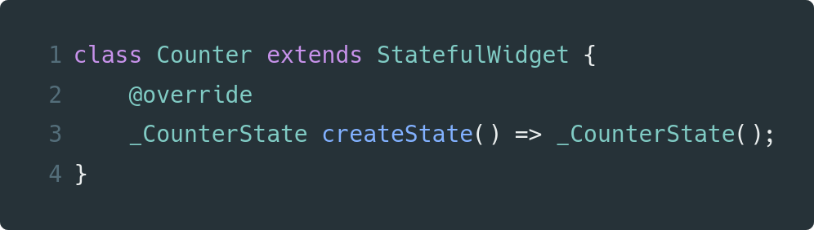
Manejo del estado
Ejemplo:
Notes:
class Counter extends StatefulWidget {
@override
_CounterState createState() => _CounterState();
}
class _CounterState extends State<Counter> {
int _counter = 0;
void _increment() {
setState(() {
_counter++;
});
}
@override
Widget build(BuildContext context) {
return Row(
children: <Widget>[
RaisedButton(
onPressed: _increment,
child: Text('Increment'),
),
Text('Count: $_counter'),
],
);
}
}

Slide 7
Constructor
Ciclo de vida
createState()
initState()
didChangeDependencies()
Con el gráfico podemos ver los estados por los que pasa un widget con estado, la mayoría de estos estados ocurren dentro del entorno de ejecución y no necesitan de nuestra intervención.
A continuacion tenemos la definición de alguno de los estados:
Dirty
didUpdateWidget()
build()
setState()
Clean
deactivate()
dispose()

Slide 8
Ciclo de vida
createState(), es el método para crear State en StatefulWidget. Cuando se crea un nuevo StatefulWidget, createState se ejecutará inmediatamente y solo una vez.
initState(), Cuando el objeto se inserta en el árbol este método se ejecuta automáticamente, después del constructor de la clase. initState()se llama solo una vez , cuando el objeto de estado se crea.
didChangeDependencies(), este método se llama inmediatamente después de initState y cuando la dependencia del objeto State cambia a través de InheritedWidget.
El método build() se llama siempre después del initState(), se utiliza cada vez que se reconstruye el widget.

Slide 9
Ciclo de vida
didUpdateWidget(), este método se llama siempre que cambia la configuración del widget. Un caso típico es cuando un padre pasa alguna variable al widget children a través del constructor.
Deactivate(): Este método se llama cuando el widget es removido del árbol de widgets, pero puede ser reinsertado antes de que finalicen los cambios del marco actual, cuando el estado se mueve de un punto a otro en un árbol.
dispose(), se usa para eliminar permanentemente del árbol de renderizado un state cuando no es necesario volver a mostrar la vista.

Slide 10
Navegación

Slide 11
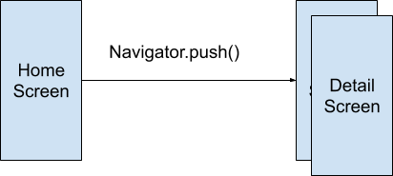
Navegación simple
Navigator push: Cuando se llama el método push (), el widget Detail Screen se coloca en la parte superior del widget HomeScreen

Slide 12
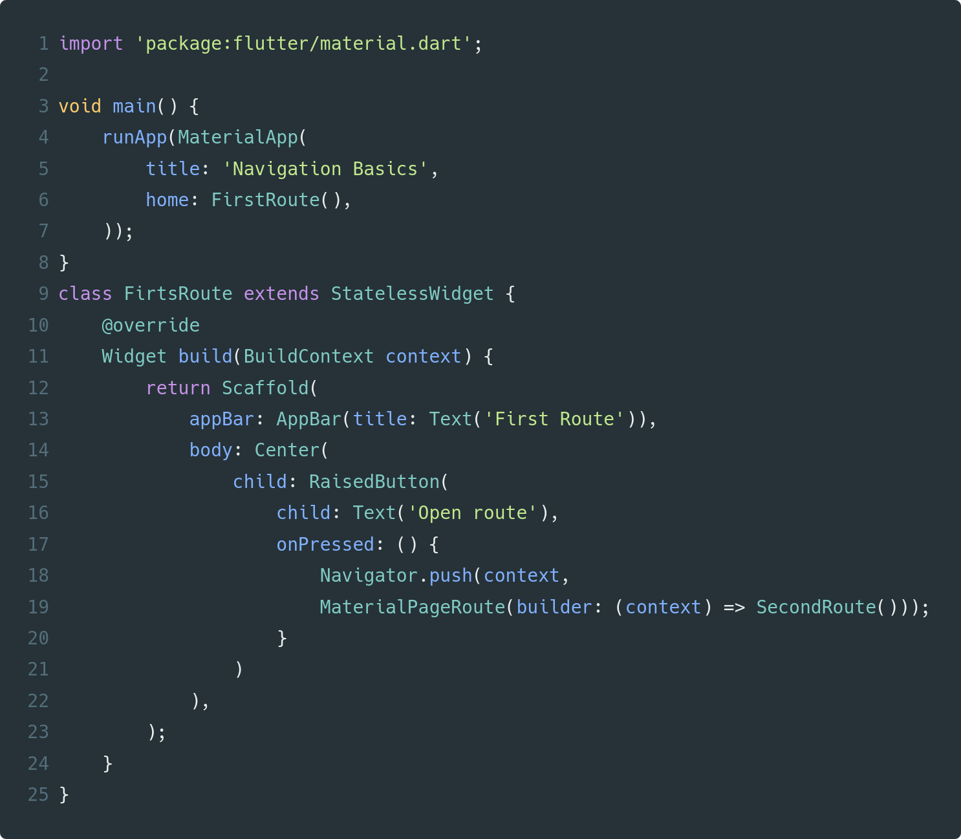
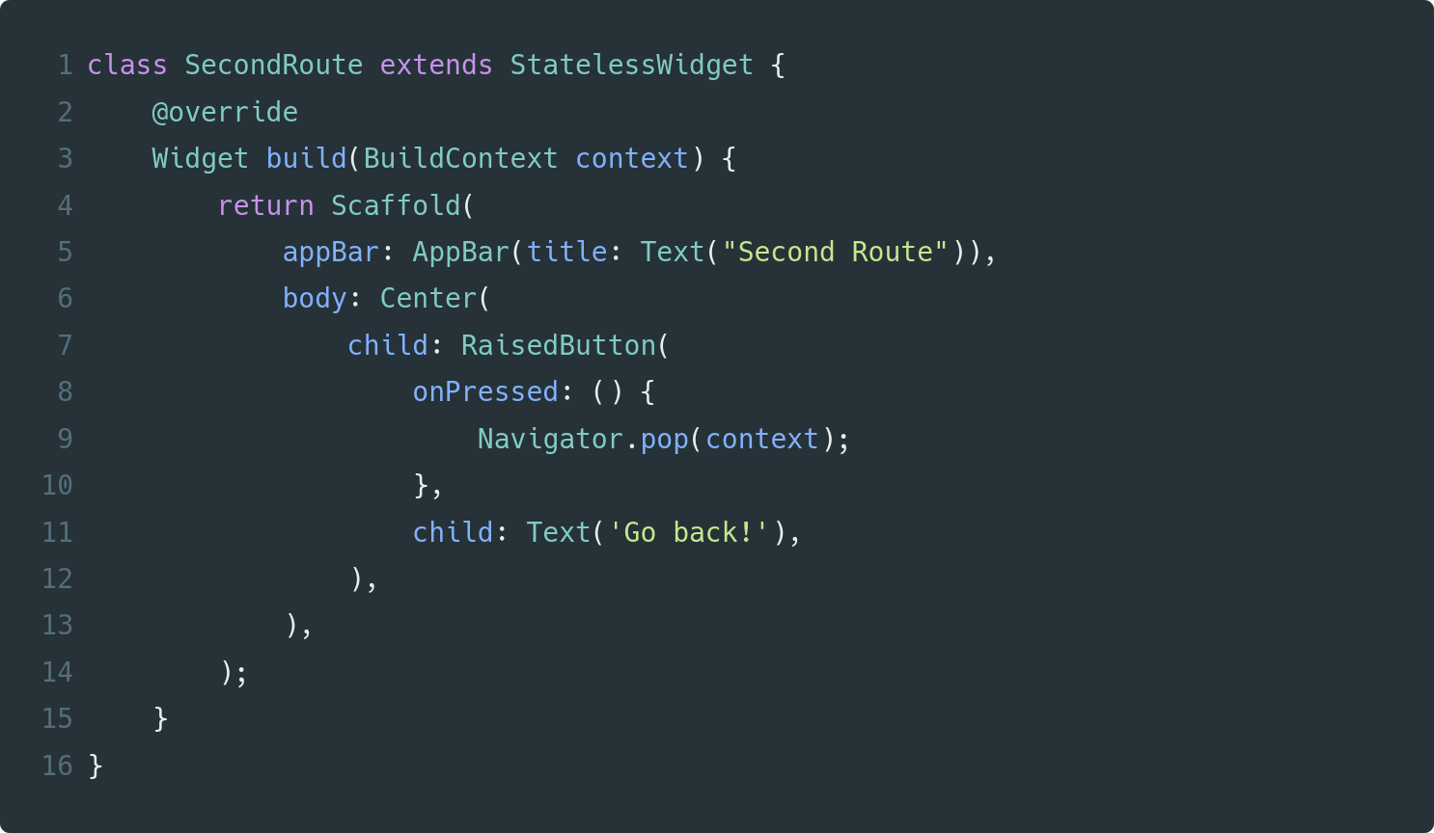
Navigation - Go and come back
Notes:
import 'package:flutter/material.dart';
void main() {
runApp(MaterialApp(
title: 'Navigation Basics',
home: FirstRoute(),
));
}
class FirtsRoute extends StatelessWidget {
@override
Widget build(BuildContext context) {
return Scaffold(
appBar: AppBar(
title: Text('First Route'),
),
body: Center(
child: RaisedButton(
child: Text('Open route'),
onPressed: () {
Navigator.push(
context,
MaterialPageRoute(
builder: (context) => SecondRoute()
)
);
}
)
),
);
}
}
class SecondRoute extends StatelessWidget {
@override
Widget build(BuildContext context) {
return Scaffold(
appBar: AppBar(
title: Text("Second Route"),
),
body: Center(
child: RaisedButton(
onPressed: () {
Navigator.pop(context);
},
child: Text('Go back!'),
),
),
);
}
}

Slide 13
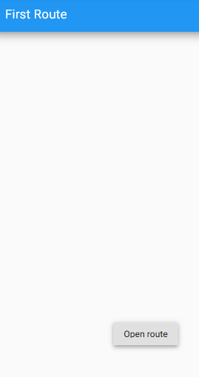
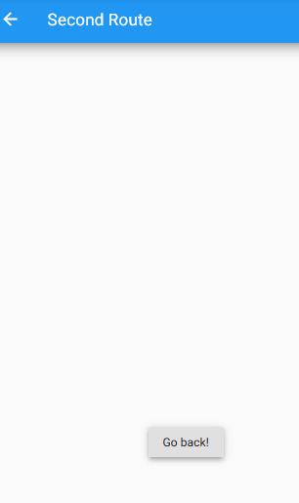
Navigation - Go and come back

Slide 14
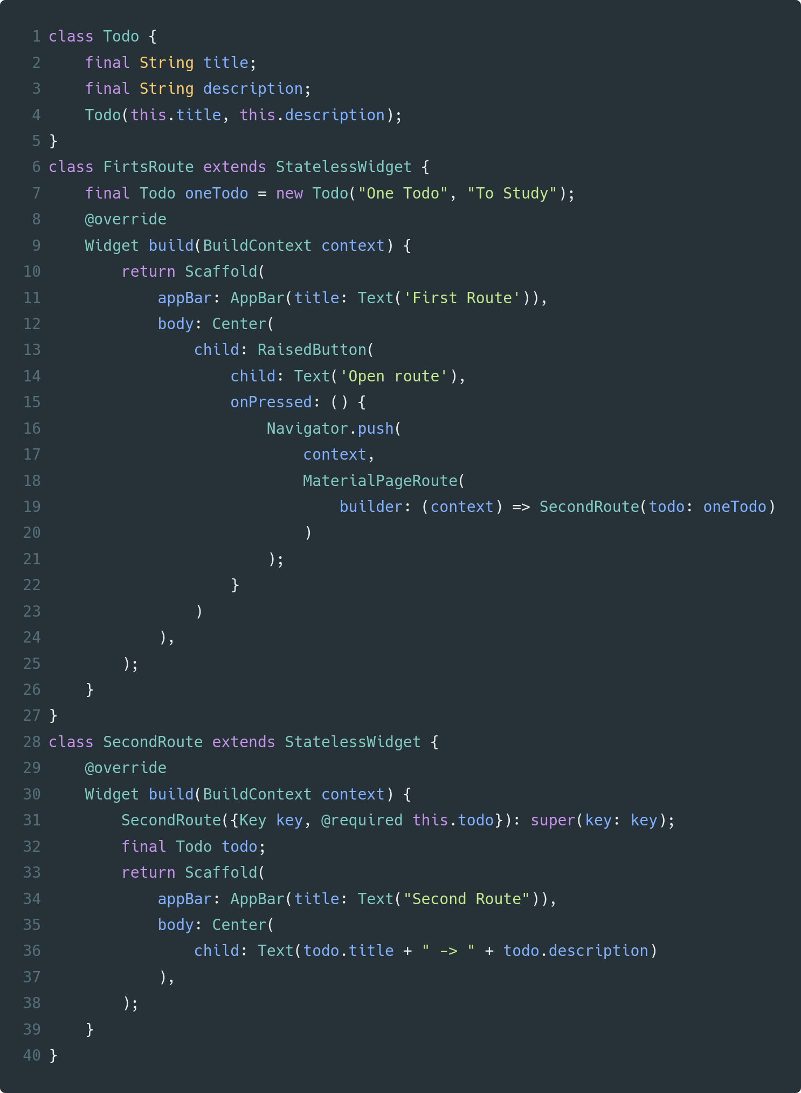
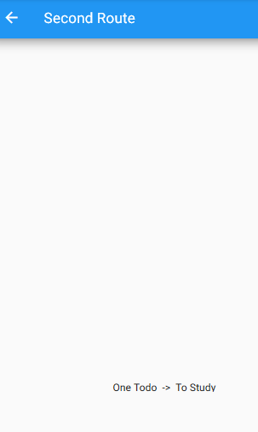
Envio de parametros
Notes:
class Todo {
final String title;
final String description;
Todo(this.title, this.description);
}
class FirtsRoute extends StatelessWidget {
final Todo oneTodo = new Todo("One Todo", "To Study");
@override
Widget build(BuildContext context) {
return Scaffold(
appBar: AppBar(
title: Text('First Route'),
),
body: Center(
child: RaisedButton(
child: Text('Open route'),
onPressed: () {
Navigator.push(
context,
MaterialPageRoute(
builder: (context) => SecondRoute(todo: oneTodo)
)
);
}
)
),
);
}
}
class SecondRoute extends StatelessWidget {
@override
Widget build(BuildContext context) {
SecondRoute({Key key, @required this.todo}): super(key: key);
final Todo todo;
return Scaffold(
appBar: AppBar(
title: Text("Second Route"),
),
body: Center(
child: Text(todo.title + " -> " + todo.description)
),
);
}
}

Slide 15
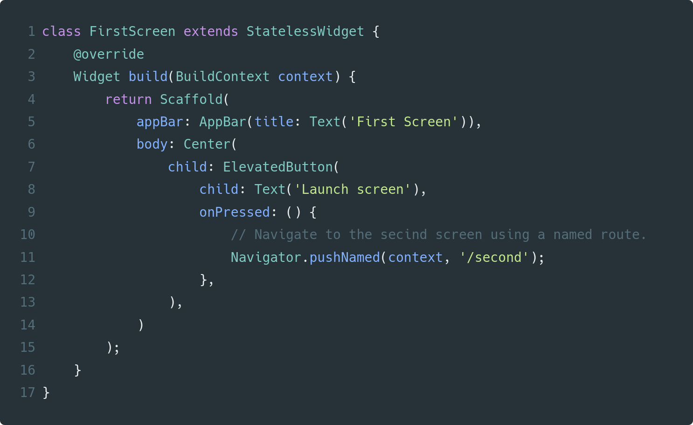
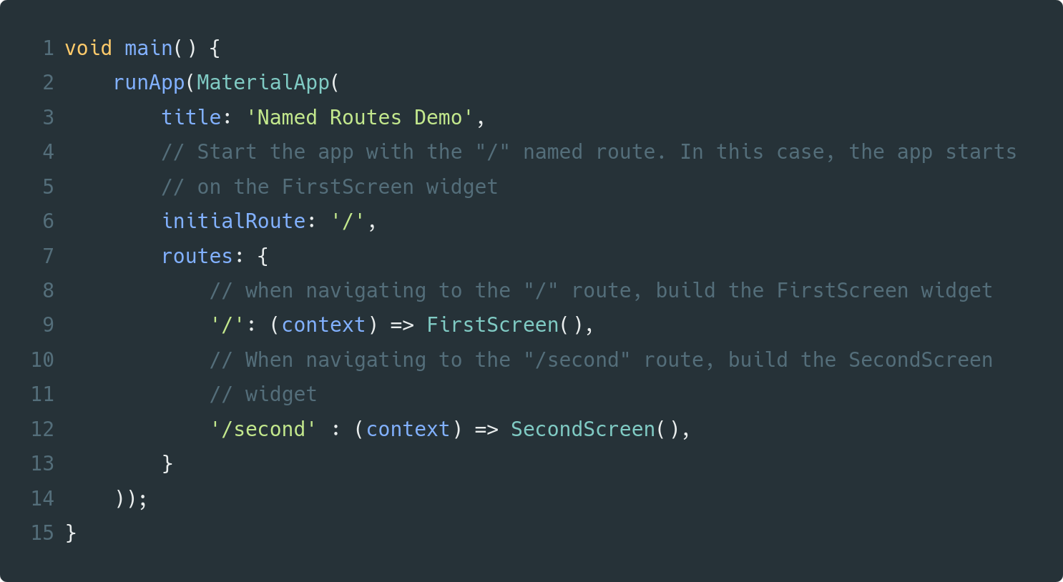
Rutas
Notes:
void main() {
runApp(MaterialApp(
title: 'Named Routes Demo',
// Start the app with the "/" named route. In this case, the app starts
// on the FirstScreen widget
initialRoute: '/',
routes: {
// when navigating to the "/" route, build the FirstScreen widget
'/': (context) => FirstScreen(),
// When navigating to the "/second" route, build the SecondScreen
// widget
'/second' : (context) => SecondScreen(),
}
));
}
class FirstScreen extends StatelessWidget {
@override
Widget build(BuildContext context) {
return Scaffold(
appBar: AppBar(
title: Text('First Screen'),
),
body: Center(
child: ElevatedButton(
child: Text('Launch screen'),
onPressed: () {
// Navigate to the secind screen using a named route.
Navigator.pushNamed(context, '/second');
},
),
)
);
}
}

Slide 16
Rutas y parámetros
Defina los argumentos que necesita enviar.
Crea un widget que extraiga los parámetros.
Registre el widget en la tabla de rutas.
Navega hasta el widget

Slide 17
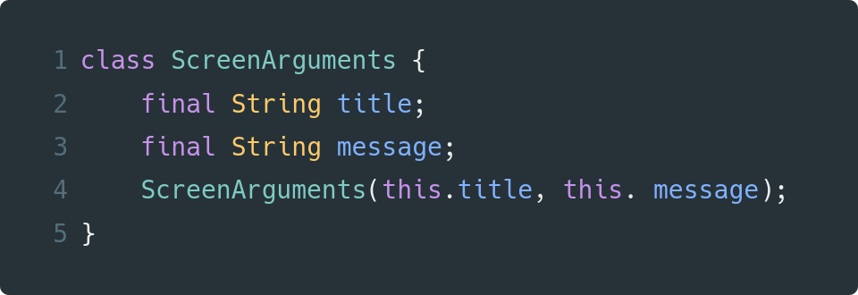
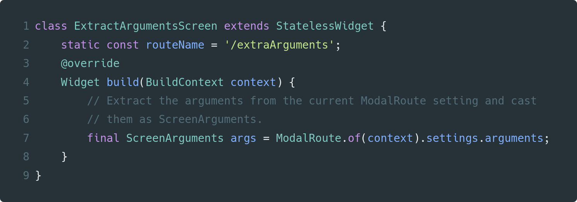
Clase argument y widget de destino
Notes:
class ScreenArguments {
final String title;
final String message;
ScreenArguments(this.title, this. message);
}
class ExtractArgumentsScreen extends StatelessWidget {
static const routeName = '/extraArguments';
@override
Widget build(BuildContext context) {
// Extract the arguments from the current ModalRoute setting and cast
// them as ScreenArguments.
final ScreenArguments args = ModalRoute.of(context).settings.arguments;
}
}

Slide 18
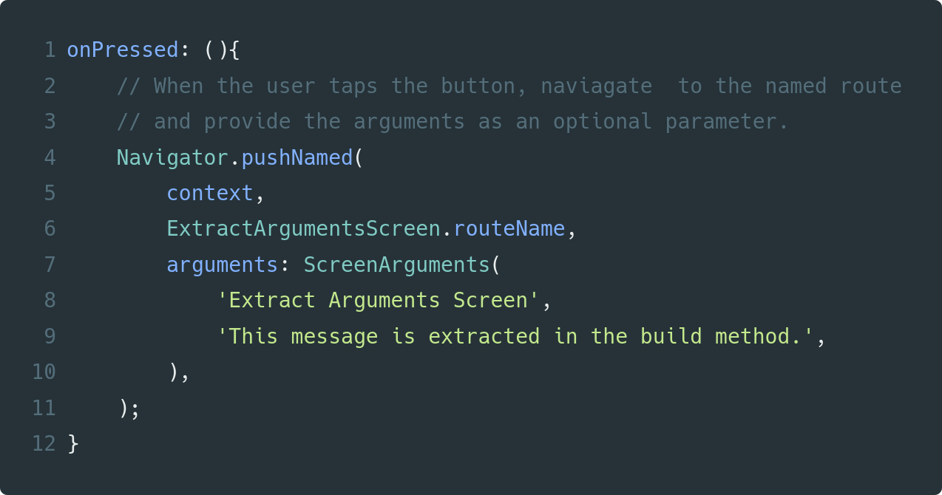
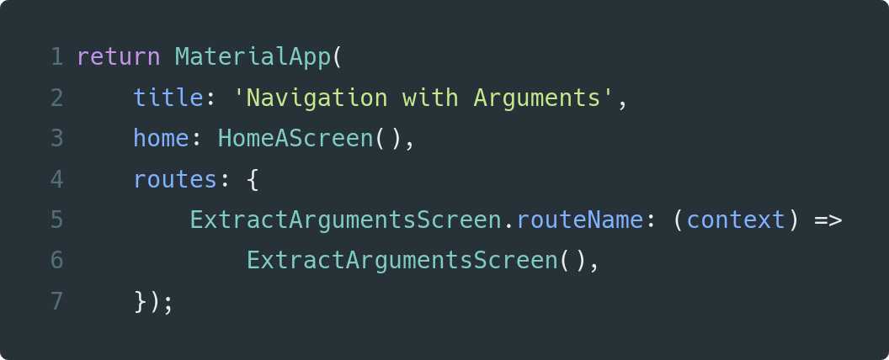
Definición de ruta y uso de la ruta
Notes:
return MaterialApp(
title: 'Navigation with Arguments',
home: HomeAScreen(),
routes: {
ExtractArgumentsScreen.routeName: (context) =>
ExtractArgumentsScreen(),
});
onPressed: (){
// When the user taps the button, naviagate to the named route
// and provide the arguments as an optional parameter.
Navigator.pushNamed(
context,
ExtractArgumentsScreen.routeName,
arguments: ScreenArguments(
'Extract Arguments Screen',
'This message is extracted in the build method.',
),
);
}

Slide 19
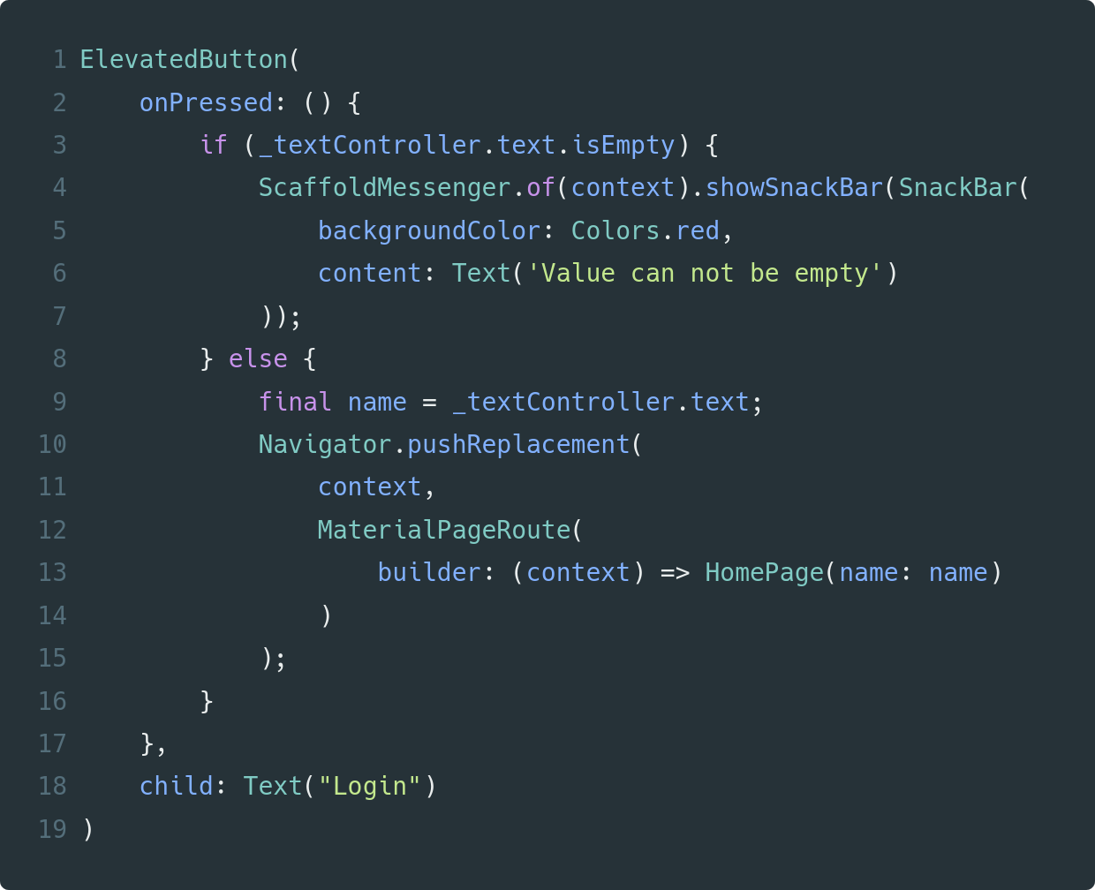
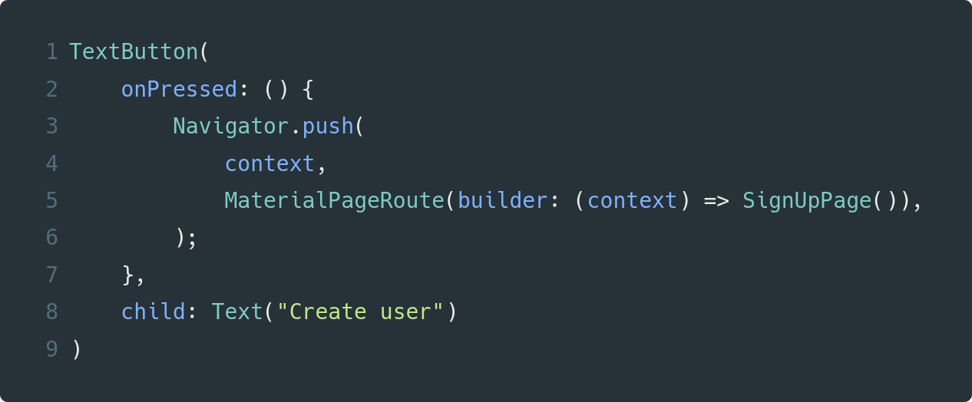
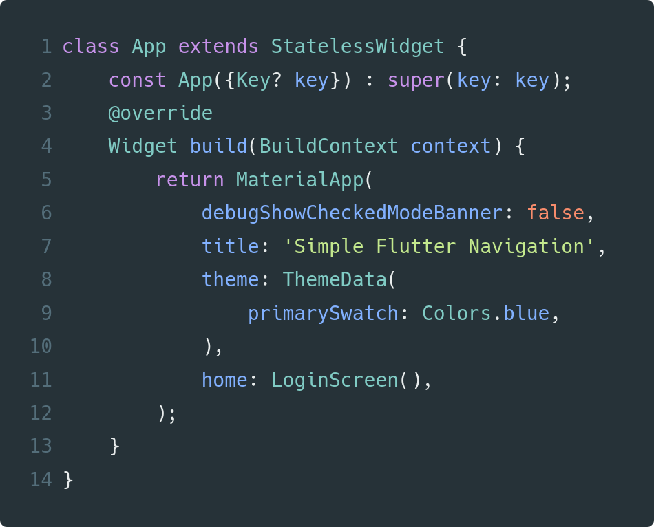
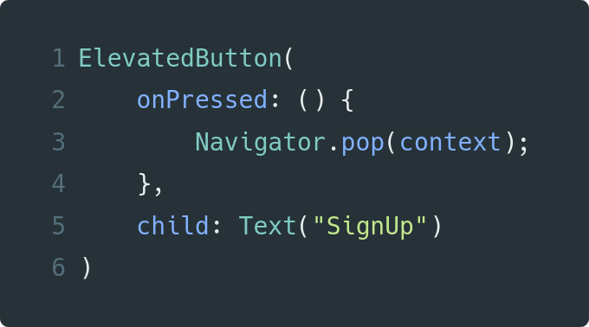
Navegación: Ejemplo
Simple Navigation
Para navegar a nuevo Screen
pushReplacement(), para navegar a nuevo screen y eliminar todas la ruta previa.
showSnackBar(), para mostrar un snackbar.
Para extraer Rutas desde la pila del Navigator y eliminar la ultima pantalla visitada.
Notes:
class App extends StatelessWidget {
const App({Key? key}) : super(key: key);
@override
Widget build(BuildContext context) {
return MaterialApp(
debugShowCheckedModeBanner: false,
title: 'Simple Flutter Navigation',
theme: ThemeData(
primarySwatch: Colors.blue,
),
home: LoginScreen(),
);
}
}
TextButton(
onPressed: () {
Navigator.push(
context,
MaterialPageRoute(builder: (context) => SignUpPage()),
);
},
child: Text("Create user")
)
ElevatedButton(
onPressed: () {
Navigator.pop(context);
},
child: Text("SignUp")
)
ElevatedButton(
onPressed: () {
if (_textController.text.isEmpty) {
ScaffoldMessenger.of(context).showSnackBar(SnackBar(
backgroundColor: Colors.red,
content: Text('Value can not be empty')
));
} else {
final name = _textController.text;
Navigator.pushReplacement(
context,
MaterialPageRoute(
builder: (context) => HomePage(name: name)
)
);
}
},
child: Text("Login")
)

Slide 20
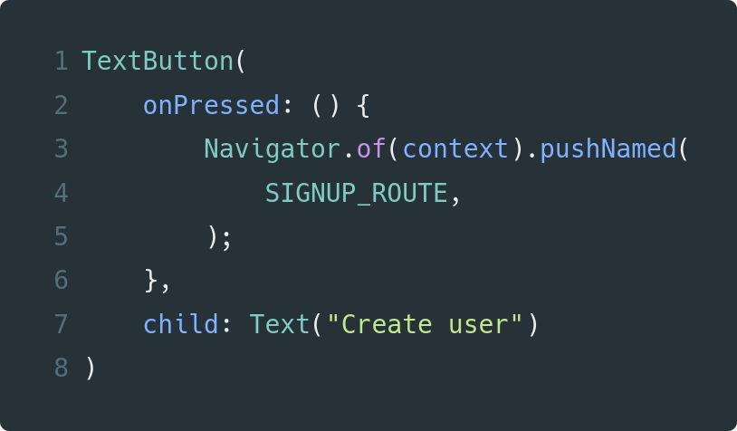
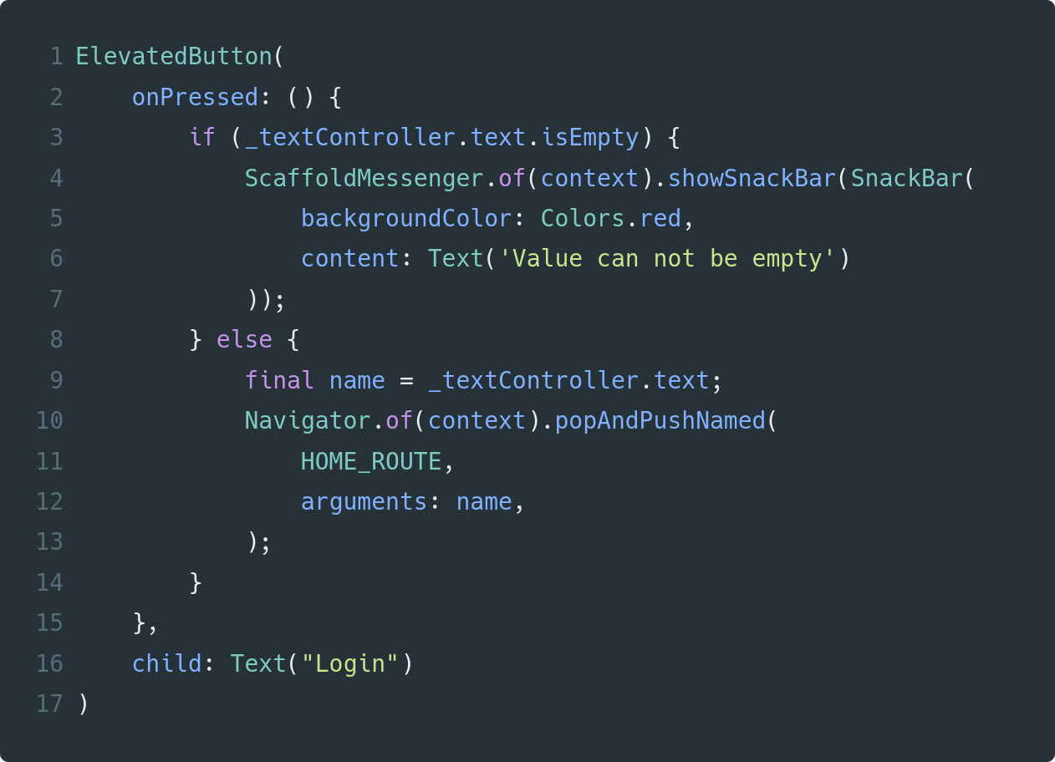
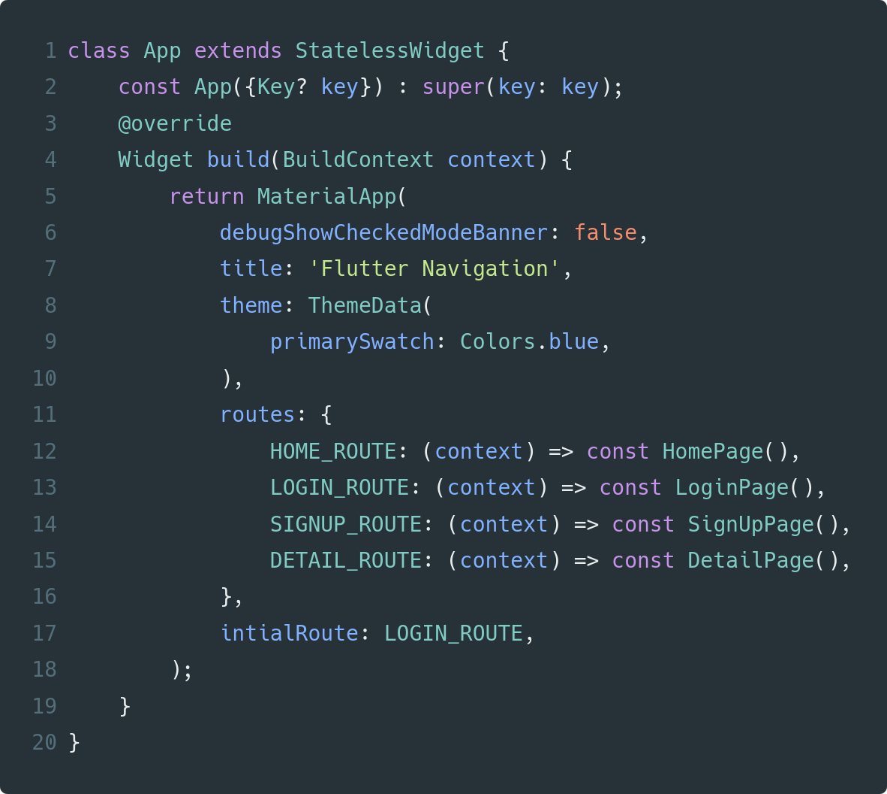
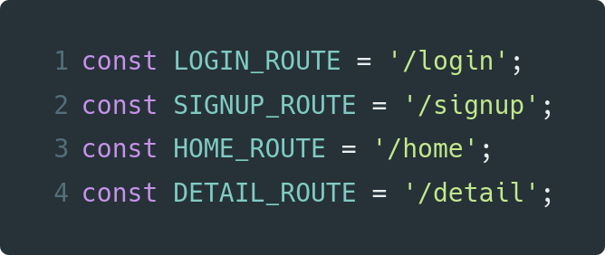
Navegación: Ejemplo
Named Navigation
Para navegar a nuevo Screen
popAndPushNamed(), para reemplazar una ruta con una nueva ruta.
showSnackBar(), para mostrar un snackbar.
Notes:
class App extends StatelessWidget {
const App({Key? key}) : super(key: key);
@override
Widget build(BuildContext context) {
return MaterialApp(
debugShowCheckedModeBanner: false,
title: 'Flutter Navigation',
theme: ThemeData(
primarySwatch: Colors.blue,
),
routes: {
HOME_ROUTE: (context) => const HomePage(),
LOGIN_ROUTE: (context) => const LoginPage(),
SIGNUP_ROUTE: (context) => const SignUpPage(),
DETAIL_ROUTE: (context) => const DetailPage(),
},
intialRoute: LOGIN_ROUTE,
);
}
}
const LOGIN_ROUTE = '/login';
const SIGNUP_ROUTE = '/signup';
const HOME_ROUTE = '/home';
const DETAIL_ROUTE = '/detail';
TextButton(
onPressed: () {
Navigator.of(context).pushNamed(
SIGNUP_ROUTE,
);
},
child: Text("Create user")
)
ElevatedButton(
onPressed: () {
if (_textController.text.isEmpty) {
ScaffoldMessenger.of(context).showSnackBar(SnackBar(
backgroundColor: Colors.red,
content: Text('Value can not be empty')
));
} else {
final name = _textController.text;
Navigator.of(context).popAndPushNamed(
HOME_ROUTE,
arguments: name,
);
}
},
child: Text("Login")
)

Slide 21
Navegación: GetX

Slide 22
GetX
GetX es una solución potente y extraligera para Flutter, donde se combina la gestión del estado de alto rendimiento, la inyección inteligente de dependencias y la gestión de rutas de forma rápida y práctica. GetX tiene 3 principios básicos:
Rendimiento: Se centra en el rendimiento y el consumo mínimo de recursos, GetX no usa Streams ni ChangeNotifier.
Productividad, Utiliza una sintaxis fácil y agradable
Organización, Permite el desacoplamiento total de la vista, la lógica de la presentación, la lógica de negocios, la inyección de dependencias y la navegación.

Slide 23
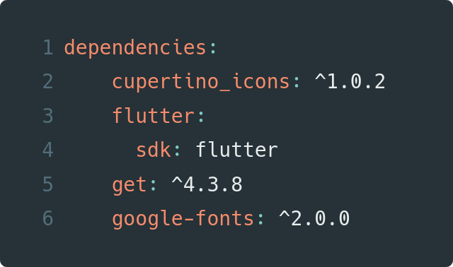
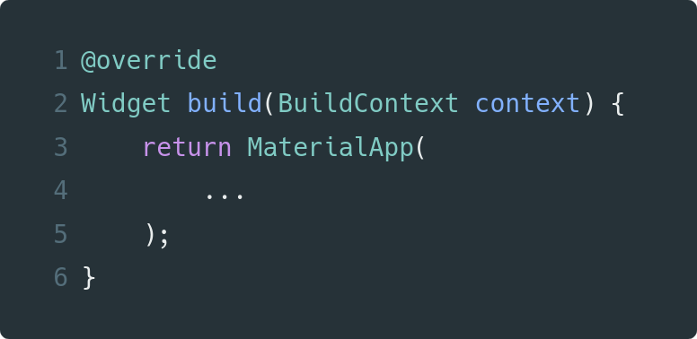
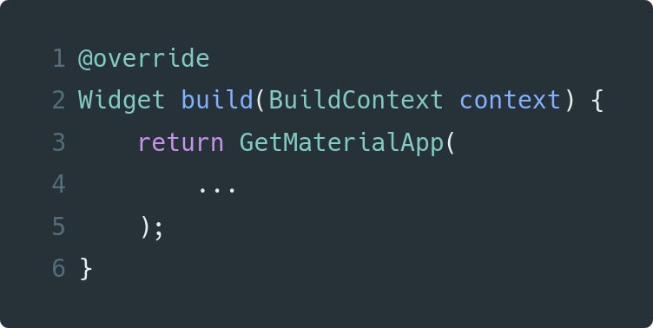
Instalación GetX
En la sesión anterior usamos GetX para la administración de los temas de nuestra app, ahora, gracias a la gran versatilidad y potencia con la que cuenta GetX, ahora también lo usaremos para encargarnos de la navegación de nuestra app.
Verifica que tu archivo pubspec.yaml contenga la línea la dependencia de get:
Y por último, para poder hacer uso de GetX tendremos que darle un contexto apropiado
por lo que pasaremos del widget MaterialApp a GetMaterialApp

Slide 24
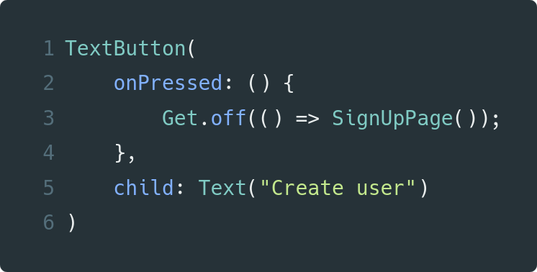
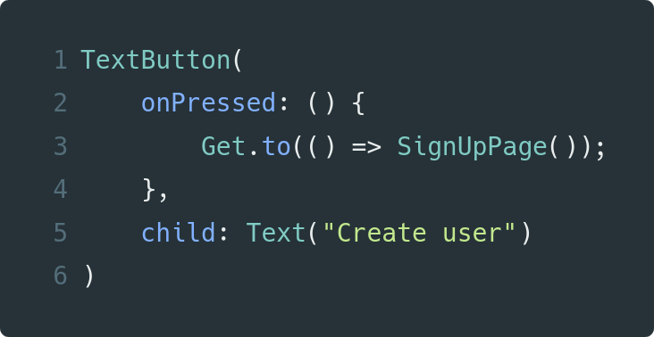
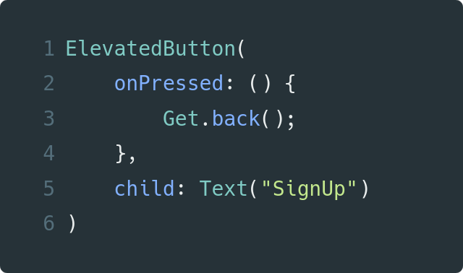
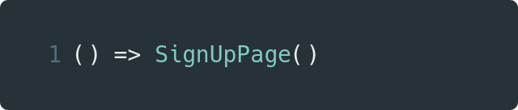
GetX gestión de rutas
Simple Navigation
Para navegar a nuevo Screen
Para regresar a screen previo
Get.off(), para navegar a nuevo screen y eliminar todas las rutas previas.
usamos esta notación de tal manera que cada vez que nos movamos a esa ruta obtengamos una instancia nueva de la misma.
Notes:
TextButton(
onPressed: () {
Get.to(() => SignUpPage());
},
child: Text("Create user")
)
ElevatedButton(
onPressed: () {
Get.back();
},
child: Text("SignUp")
)
() => SignUpPage()
TextButton(
onPressed: () {
Get.off(() => SignUpPage());
},
child: Text("Create user")
)

Slide 25
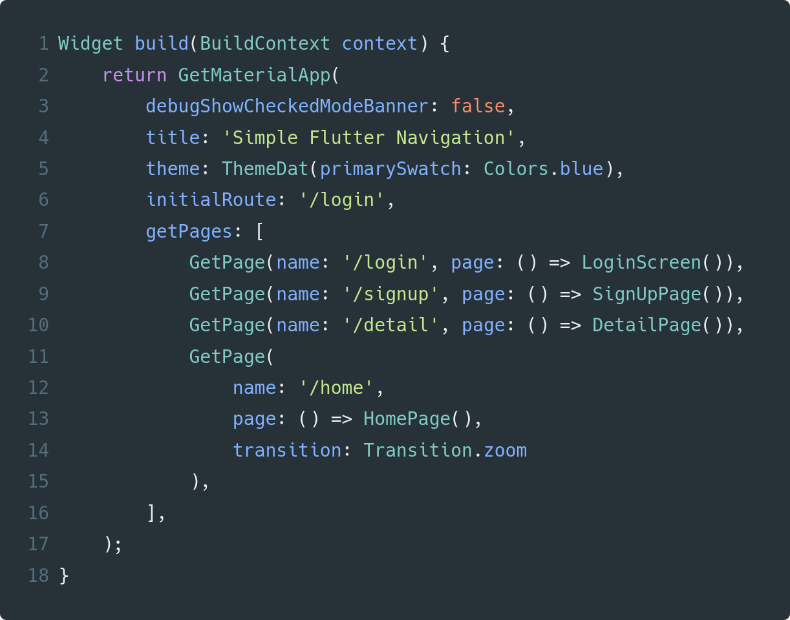
GetX: Rutas
Debido a que ahora estamos usando GetMaterialApp y no MaterialApp, podemos agregar la lista de rutas de nuestra app a este widget.
Para agregar una ruta debemos establecer el nombre de la ruta, la pagina y si así lo deseamos la transition que esa ruta usará
Notes:
Widget build(BuildContext context) {
return GetMaterialApp(
debugShowCheckedModeBanner: false,
title: 'Simple Flutter Navigation',
theme: ThemeDat(
primarySwatch: Colors.blue,
),
initialRoute: '/login',
getPages: [
GetPage(name: '/login', page: () => LoginScreen()),
GetPage(name: '/signup', page: () => SignUpPage()),
GetPage(name: '/detail', page: () => detailPage()),
GetPage(
name: '/home',
page: () => HomePage(),
transition: Transition.zoom
),
],
);
}

Slide 26
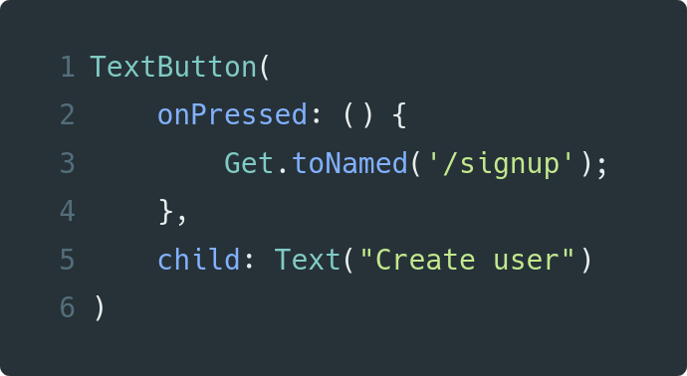
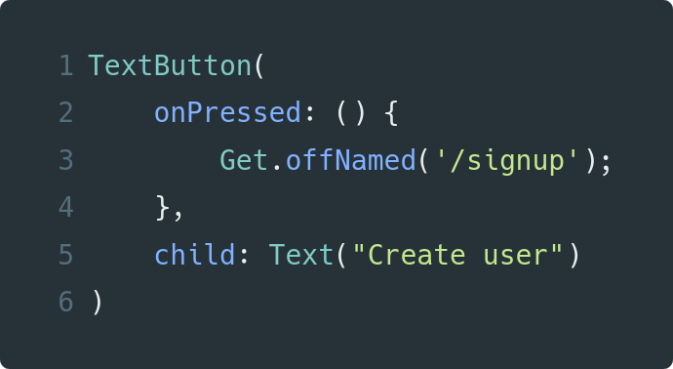
GetX gestión de rutas
Named Navigation
Para navegar a una ruta solo usamos toNamed y proveemos el nombre de la ruta deseada.
Al igual que cuando usamos la navegación simple podemos usar .offNamed para navegar a la nueva ruta y evitar que se pueda retornar a la ruta actual.
Notes:
TextButton(
onPressed: () {
Get.toNamed('/signup');
},
child: Text("Create user")
)
TextButton(
onPressed: () {
Get.offNamed('/signup');
},
child: Text("Create user")
)

Slide 27
Navegación: Ejemplo navegación GetX
https://github.com/EjemplosMisionTic2022/ejemplos_navegacion

Slide 28
Ejercicios para practicar

Slide 29


